Slide 1
«Мій ідеал громадянина- патріота»
Проект ліги старшокласників
Дубіївська загальноосвітня школа І-ІІІ ступенів
Проект підготувала учениця 9-А класу Медушевська Софія

Slide 2
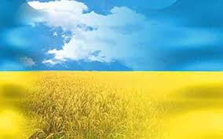
Батьківщина – це будинок,
У якому ти живеш,
Це подвір’я і стежина,
По якій до школи йдеш.
Кущ калини, запах м’яти,
І лелеки угорі,
Це ті яблуні крислаті,
Що так щедрі дітворі.
Батьківщина – це родина,
Батько, мати, прабатьки.
Це твоя колиска, сину,
І на стінах рушники.
Це осель святкові вікна
В довгождану коляду.
Знай: теплом пасхальна свічка
Повнить силу молоду.
Батьківщина – все довкола:
Школи галасливий двір,
Сад, струмок,
Пшеничне поле,
І тополі вище зір,
А від них - у світ дорога,
І куди б тобі не йти,
До батьківського порога
Шану і любов нести.
(М.Стасюк)

Slide 3
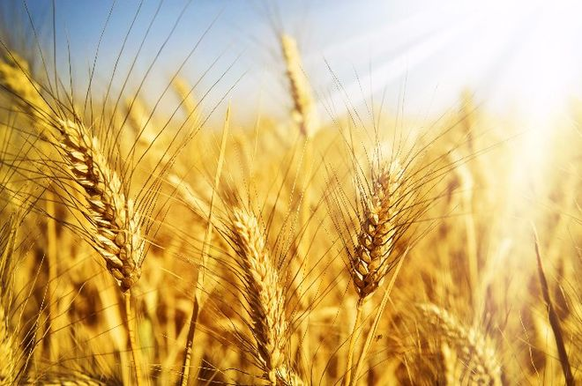
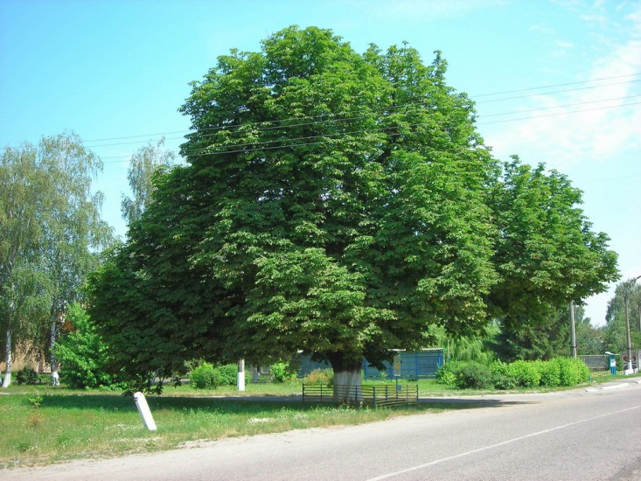
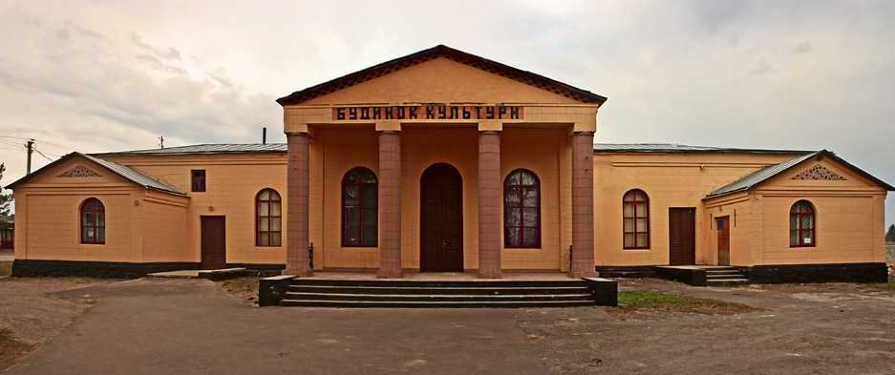
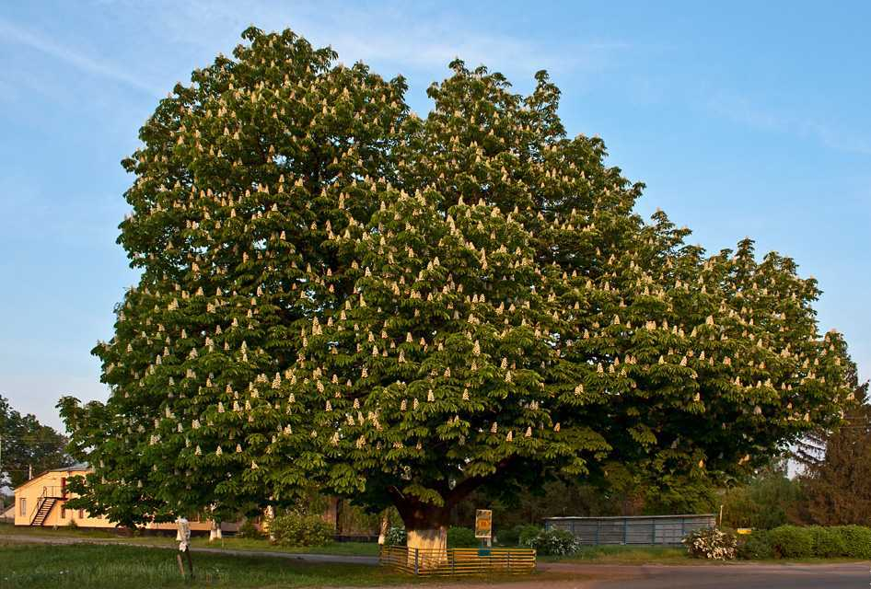
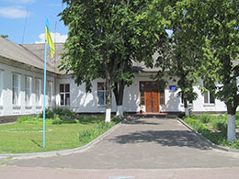
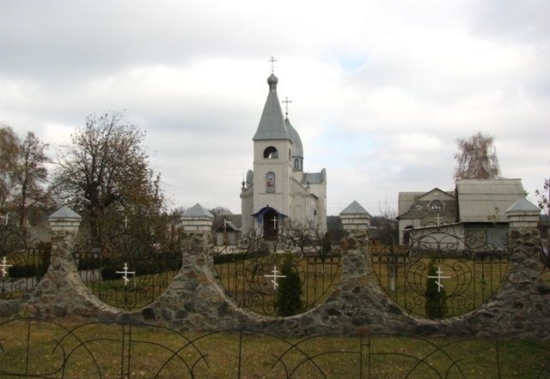
Патріотизм – це не тільки любов до своєї Батьківщини. Це набагато більше. Це усвідомлення своєї невід’ємності від Батьківщини та невід’ємне переживання разом з нею щасливих та нещасливих днів

Slide 4
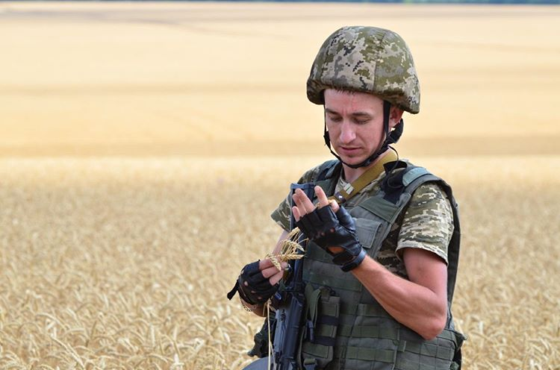
Свідомість українців постійно змінюється. Майдан та Революція Гідності потрясли не тільки Україну, а й увесь світ. Зігріта палкими серцями мільйонів національно свідомих українців з усіх регіонів, незалежна демократична держава Україна продемонструвала Європі і всьому світові, що українці - міцна духом волелюбна нація, яка навчилася поважати себе і яка зуміла відстояла свій демократичний вибір

Slide 5
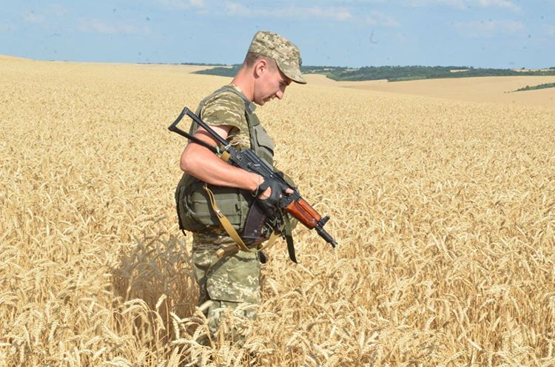
Ці роки єднання, пробудження і консолідації українського народу. Майдан став центром революції, місцем правди і свободи, площею добра, тепла, дружби, любові,
братерства й гідності. Наші серця стали частиною могутнього серця. Наші голоси - нотами потужного гімну волі

Slide 6
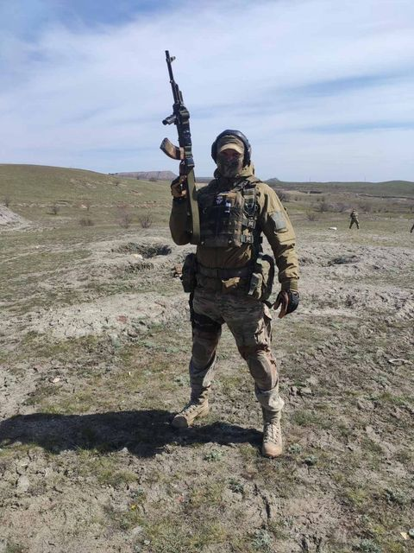
Чорною хмарою нависли над людьми звістка: війна. Настали тяжкі для народу дні. Нажите, набудоване роками стає руїнами, пустирями. Усе палає, земля здригається від вибухів снарядів і реву танків. Смерть, вогонь і попіл, руїни і страшну пустелю залишають після себе окупанти. Ворог спрямував свою смертоносну зброю проти кожного мешканця нашої країни, намагаючись знищити нас

Slide 7
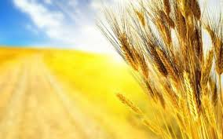
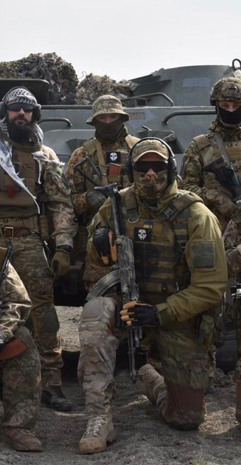
Сьогодні на вокзалі бачила солдата...
Стояв один - його ніхто не проводжав:
Квиток на схід, рюкзак і плащ палатка,
Немов він сам від себе на війну тікав.
Сумний, стурбований, глибокий,
Задумливо і мужньо в самоті стояв,
Хоч перед ним дорога - світ широкий,
Але він стежку свою власну вже обрав.
Не в далі дальнії, щоб щастя пошукати,
Не в ті незвідані, чудові й радісні краї,
А в пекло - смерті в зуби їде заглядати -
Боротися за волю на своїй землі!
І шкода стало невідомого солдата:
Він сам - та й я нікого вже не жду,
Тому тепер на нього буду я чекати,
Тепер я в Бога за усіх самотніх попрошу!
«Не полишай одних в скруту годину,
Дай мужності, надії й сили їм пошли!
Дружині - чоловіка, матері - дитину,
І сестрі - брата, прошу, рідного верни!»
Я мовчки проведу тебе, коханий, брате, сину,
Й чекати буду рідного тебе з війни...
Тепер ти просто зобов'язаний й повинен,
Живим та неушкодженим прийти!

Slide 8
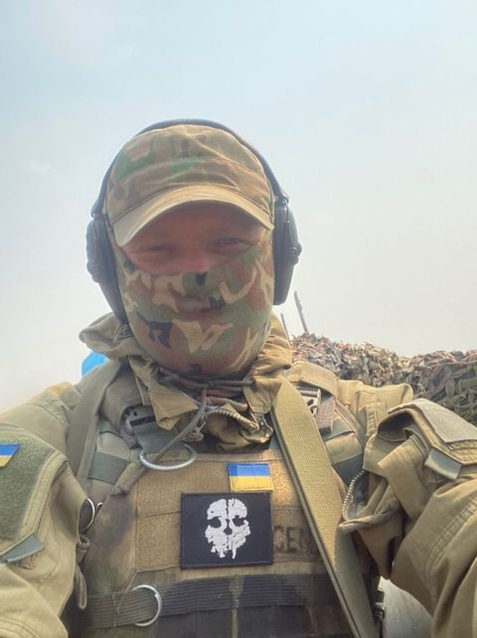
У цій війні народжуються герої. Вони бачать смерть в обличчя. Війна їх загартовує, робить мужніми, дужими. Нині воїни живуть на грані можливого. Вони багато чого зрозуміли. Та й ми зрозуміли, що для мирних жителів найбільше зло - це коли на твоїй території перебувають громадяни іншої держави. Бо, за будь - яких законів, той хто перебуває на чужій території, ризикує стати носієм свавілля

Slide 9
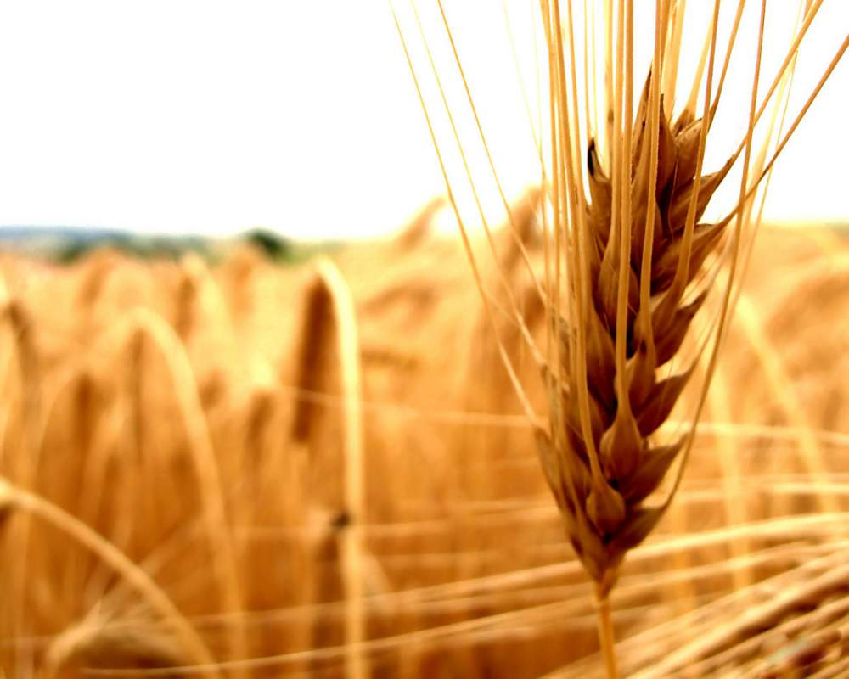
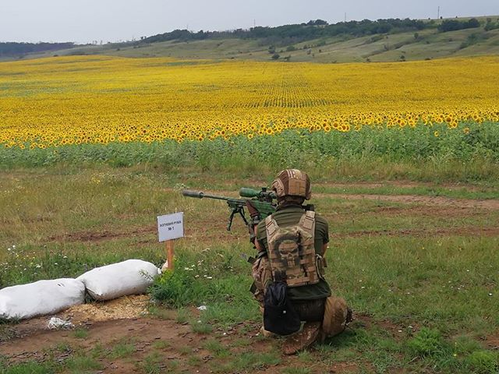
Так, герої не зникають. Вони передають наступним поколінням естафету своїх героїчних справ. Нехай пройдуть роки, але ми завжди будемо чути їхні голоси, які кличуть нас до боротьби за мир

Slide 10
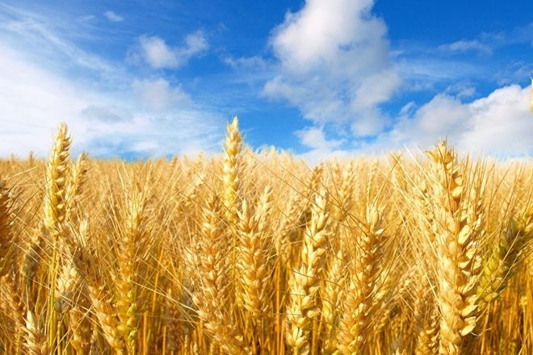
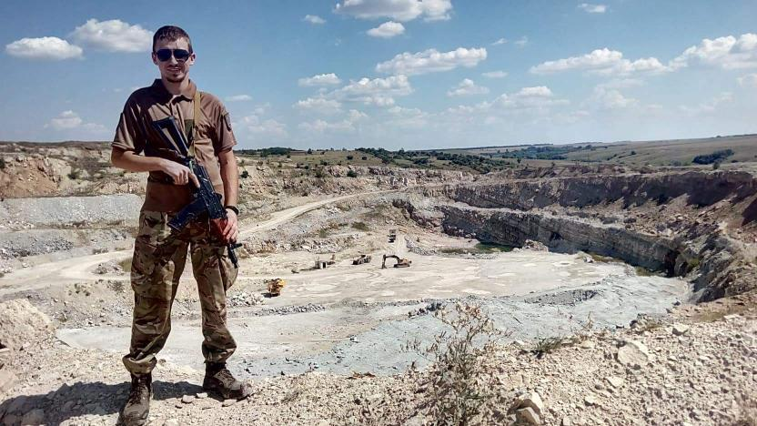
Наш народ добре знає ціну миру, мирного життя. Мир - це ранок, повний світла та надій. Мир -це квітучі сади та повний колос на ниві. Мир - це шкільний дзвоник, це школа, у вікнах якої - сонце. Добре прокидатися і знати, що в тебе попереду прекрасний день, що тобі нічого не загрожує і всі твої мрії здійсняться. Добре бути щасливим

Slide 11
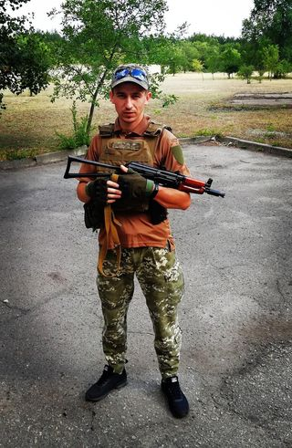
Я прошу не багато, й не мало.
Кожен вечір молюсь всім святим
Щоб нещастя Вас не спіткало.
Щоби Янгол закрив від біди,
І щоб куля лихої орди
Не побачила, не зачепила.
Ясним ранком, та днем дощовим,
Я шепочу у синєє небо:
Повертайтесь, будь ласка живими,
Більш нічого нам і не треба

Slide 12
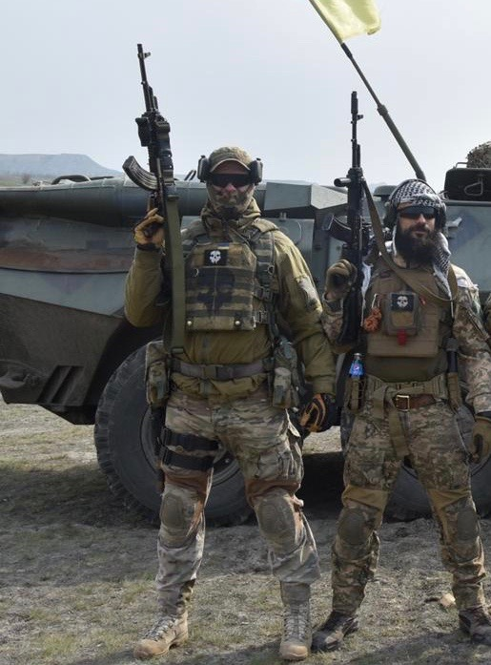
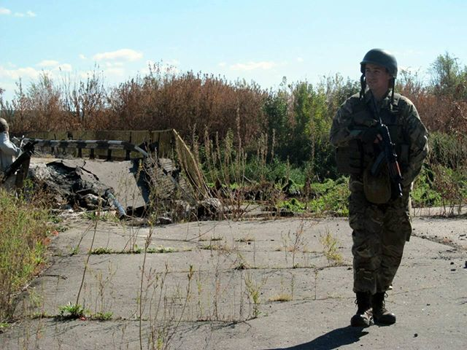
Ми бажаємо вам великого щастя та мирного неба над головою. Повертайтеся, будь ласка, живими!!!
Вдячна за увагу !!!

